Slide 1
CHỦ ĐỀ 8 - TIẾT 1
GIÁO VIÊN: HỒ VĂN HÙNG

Slide 2
Tiết 1
NGÀY HÈ VUI
Nhạc và lời: Lê Bùi

Slide 3
ĐÂY LÀ NHỮNG HOẠT ĐỘNG GÌ?

Slide 4
NGÀY HÈ VUI
Nhạc và lời: Lê Bùi

Slide 5
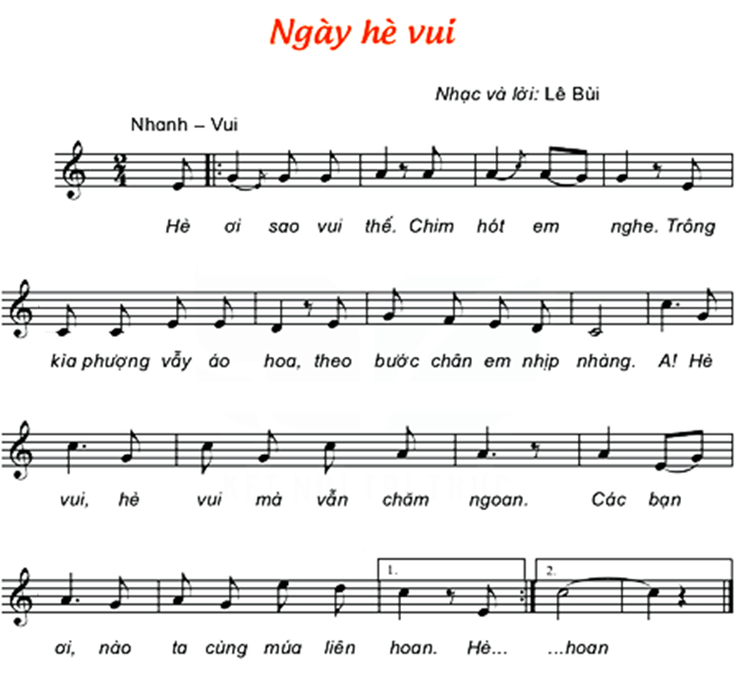
HÁT MẪU
GIAI ĐIỆU

Slide 6
ĐỌC LỜI CA
NGÀY HÈ VUI
Hè ơi sao vui thế.
Chim hót em nghe.
Trông kìa phượng vẫy áo hoa,
theo bước chân em nhịp nhàng.
A! Hè vui, hè vui mà vẫn chăm ngoan.
Các bạn ơi, nào ta cùng múa liên hoan.

Slide 7
TẬP HÁT TỪNG CÂU
CÂU 1

Slide 8
TẬP HÁT TỪNG CÂU
CÂU 2

Slide 9
TẬP HÁT TỪNG CÂU
CÂU 1,2

Slide 10
TẬP HÁT TỪNG CÂU
CÂU 3

Slide 11
TẬP HÁT TỪNG CÂU
CÂU 4

Slide 12
TẬP HÁT TỪNG CÂU
CÂU 3,4

Slide 13
CẢ BÀI

Slide 14
NGÀY HÈ VUI
HÁT THEO NHẠC ĐỆM

Slide 15
NHẠC ĐỆM

Slide 16
NGÀY HÈ VUI
HÁT KẾT HỢP
GÕ ĐỆM THEO NHỊP

Slide 17
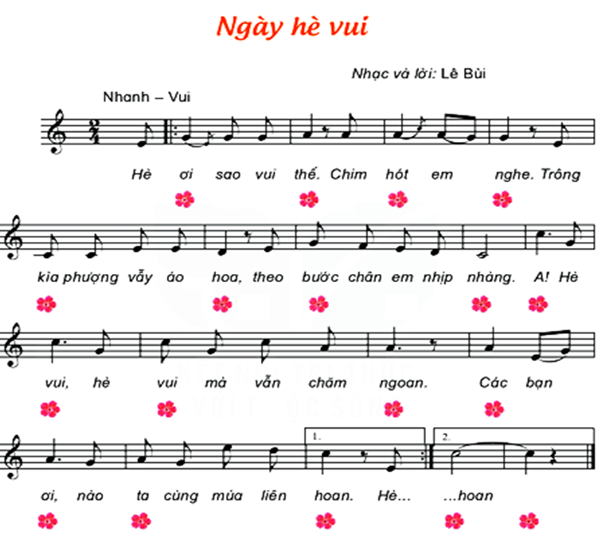
NHẠC ĐỆM

Slide 18
NGÀY HÈ VUI
HÁT NỐI TIẾP - HÒA GIỌNG
NAM - NỮ

Slide 19
NHẠC ĐỆM

